Slide 1

BÀI 4
TÙY CHỌN RẺ NHÁNH

Slide 2


4.1 Xác định đầu ra
Như vậy khi bạn nhấn nút chuyển kênh ==> Chương trình đang tính toán để xác định đầu ra và đưa hình ảnh tương ứng ra màn hình cho bạn xem.
Màn hình Tivi đóng vai trò là đầu ra, Chương trình tivi có rất nhiều kênh.
Nếu bạn nhấn phím 1 thì ra VTV1, nhấn phím 2 nhảy sang kênh VTV2...
Trên màn hình LED của micro:bit cũng tương tự như vậy.

Slide 3




4.1 Xác định đầu ra
Đưa ra sự lựa chọn
Nếu bạn nào mặc áo Xanh thì giơ tay
Các bạn còn lại để tay lên bàn
Kết luận: Bạn đang đưa ra điều kiện để thực hiện một cái gì đó

Slide 4
4.2 If else – Lựa chọn
Nếu bạn nào mặc áo Xanh thì giơ tay
Minh họa với ngôn ngữ lập trình
IF Mặc áo xanh
Giơ tay lên
ELSE
Để tay lên bàn
“Lựa chọn” là khi một tập hợp các hành động được thực hiện khi một điều kiện nhất định được đáp ứng
Các bạn còn lại để tay lên bàn
Mặc áo xanh: là điều kiện cần đáp ứng
Giơ tay lên: là hành động được thực hiện

Slide 5
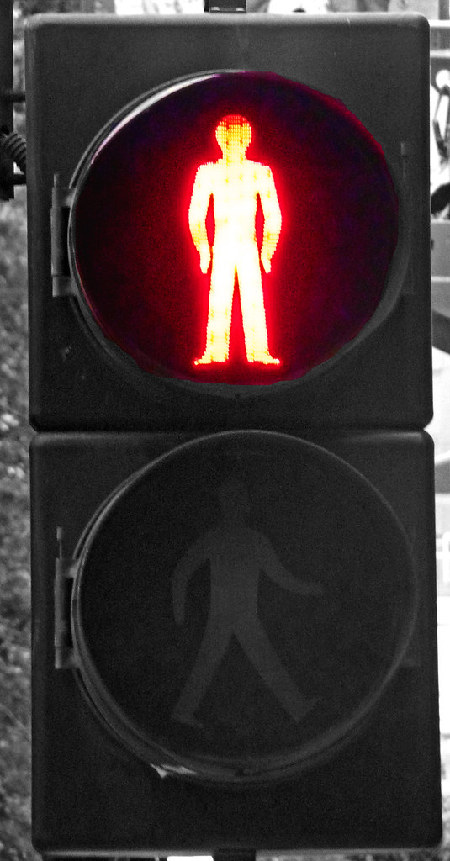
Tín hiệu qua đường dành cho người đi bộ
1
Điều kiện gì cần phải được đáp ứng trước khi chúng ta có thể băng qua đường?
2
Hành động nào nên được thực hiện khi 'đèn chuyển sang màu đỏ'?
IF Đèn Xanh
Có thể đi qua đường
ELSE
Đứng chờ trên lề đường

Slide 6
4.2 If else – Sơ đồ giải thuật
Áo Xanh
ĐÚNG
SAI
Giơ tay lên
Để tay trên bàn
Lựa chọn – Rẻ nhánh
Đèn Xanh
ĐÚNG
SAI
Được đi qua đường
Đứng chờ

Slide 7

4.2 Thuật toán (algorithms)
1
Bằng cách sử dụng sơ đồ giải thuật để phân tích các điều kiện và hành động như 2 ví dụ trên thì có nghĩa các bạn đang làm quen với khái niệm gọi là Thuật Toán
2
Trong học tập và cả ngoài đời sống các bạn thường xuyên phải đưa ra sự lựa chọn. Điều kiện để thực hiện các hành động.
Hãy áp dụng thuật toán để giải quyết nhé
Thuật toán: giúp các bạn hình thành tư duy Logic

Slide 8
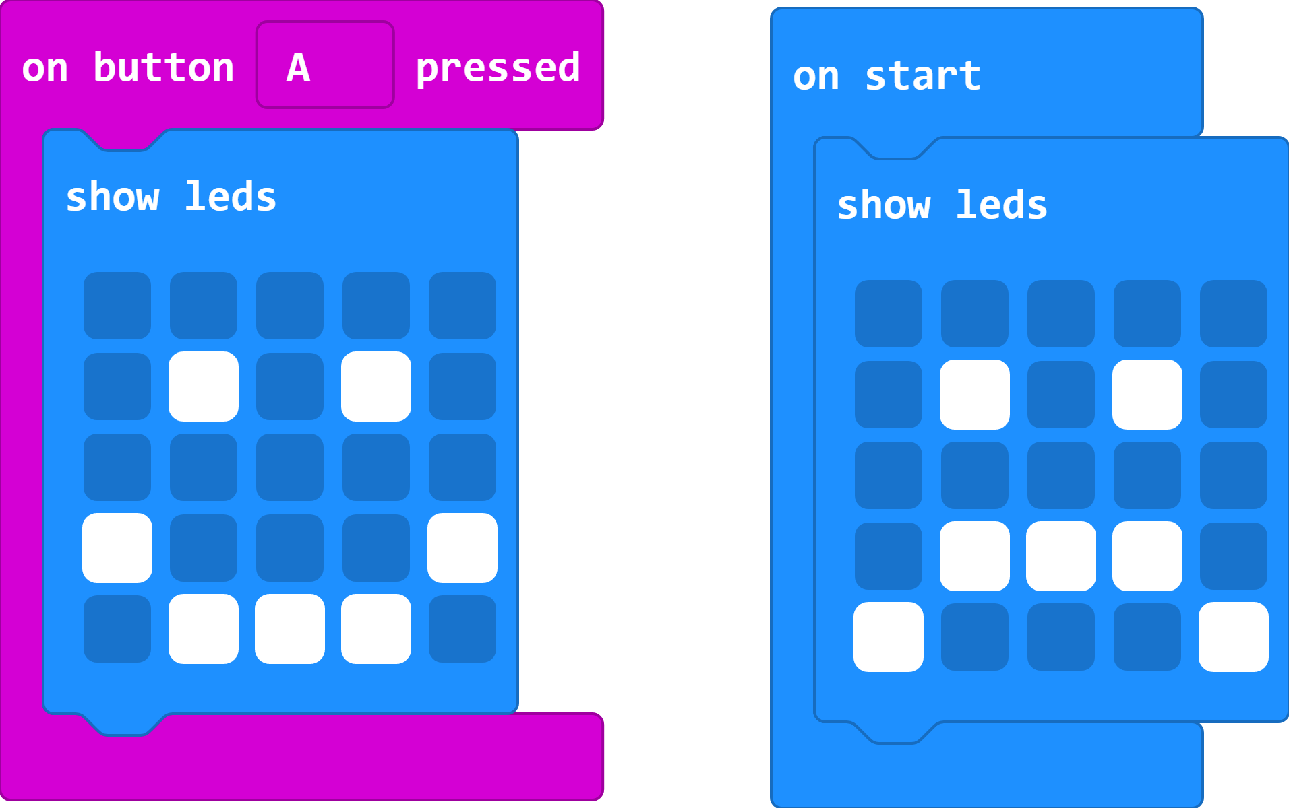
4.3 Lựa chọn và micro:bit
Chương trình Smile Status

Slide 9
4.3 Lựa chọn và micro:bit
1
Lựa chọn trong ví dụ này là gì ?
2
Điều kiện gì cần phải được đáp ứng để hiển thị mặt cười
3
Đầu ra là gì khi điều kiện không được đáp ứng?

Slide 10
4.3 Lựa chọn và micro:bit
Button A
Nhấn
Không nhấn
?
?
Dùng sơ đồ giải thuật để giải chương trình

Slide 11
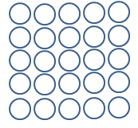
LED Planner
Sử dụng Led Planner để minh hoạt hình ảnh hiển thị ra màn hình LED 5x5

Slide 12

4.3 Làm nhiều hơn với mỗi Inputs
Button A là một trong số Inputs của micro:bit
Tự tạo thêm nhiều chương trình bằng cách inputs khác nhau để điểu khiển micro:bit của bạn
Với mỗi Inputs hãy dùng sơ đồ giải thuật và Led Panner để hiển thị những hình ảnh của bạn

Slide 13
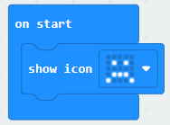
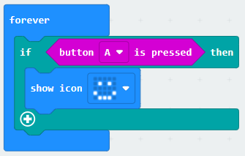
4.3 Lựa chọn và micro:bit
Lựa chọn trong Makcode với câu lệnh if else
Ngoài cách rẻ nhánh, lựa chọn bằng cách button tương ứng. Các bạn có thể sử dụng câu lệnh if else if và để kiểm tra một nút có được nhấn không, hay một giá trị có thõa điều kiện không
Mặt định hiển thị mặt buồn
Phím A nhấn: điều kiện cần đáp ứng
Hành động: hiển thị mặt cười
Dùng khối forever để luôn luôn thực hiện một việc kiểm tra

Slide 14
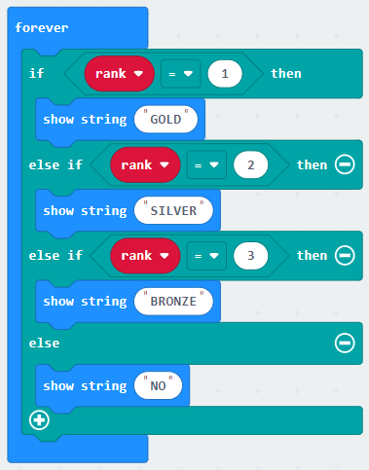
4.3 Lựa chọn và micro:bit
If else if với Variables
Giải thi đấu cờ vua với câu cấu giải thưởng:
Xếp thứ nhất thì hiển thị chữ GOLD tượng trưng cho huy chương vàng.
Xếp thứ hai thì hiển thị chữ SILVER tượng trưng cho huy chương bạc.
Xếp thứ hai thì hiển thị chữ BRONZE tượng trưng cho huy chương đồng.
Còn lại không có huy chương
Dùng if else if để kiểm tra từng điều kiện đáp ứng với biến rank

Slide 15


4.4 Hoạt động học viên
Đèn Xanh – Đèn Đỏ
Dùng micro:bit để mô phỏng đèn chờ qua đường dành cho người đi bộ.
Đại điện cho Được đi qua
Đại điện cho Chờ đi qua
Trên cột đèn có một nút nhấn ưu tiên, Nếu nhấn vào thì Đèn Xanh tương ứng với Được đi qua.
Các bạn dùng if - else if để kiểm tra xem các nút A có được nhấn không. Nếu có thì thực hiện hiển thị hình ảnh tương ứng Check
Còn mặc định hiển thi hình ảnh dấu CHÉO (Chờ đi qua)

Slide 16
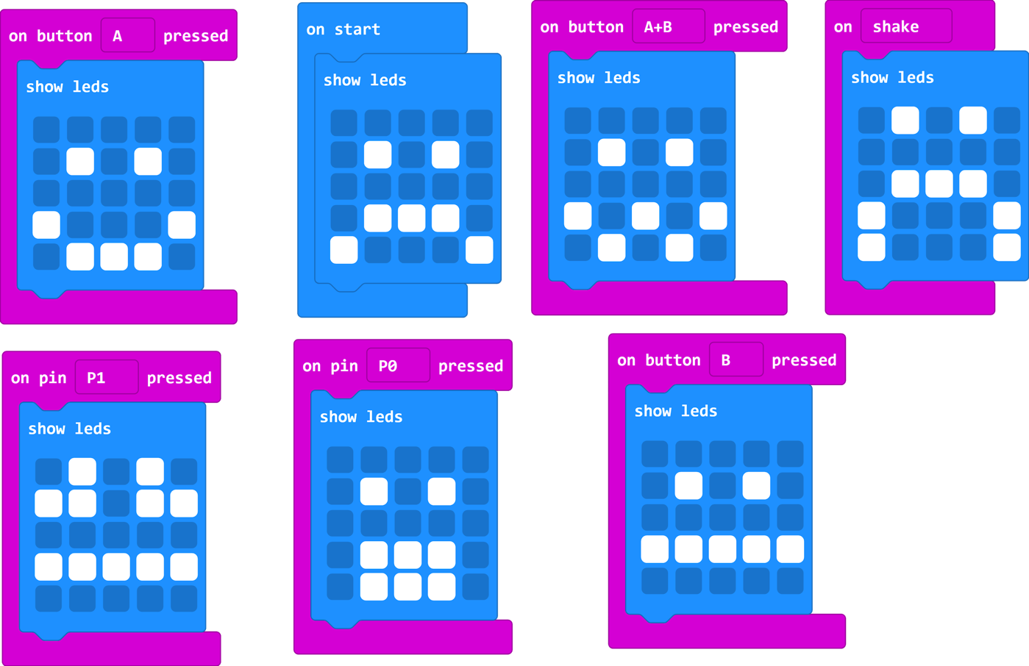
4.4 Hoạt động học viên
Chương trình Face Status
Hiện thị các hình ảnh tương ứng với từng sự kiện Inputs

Slide 17
4.4 Hoạt động học viên
Giải bài này theo 2 hướng
1
Các sự kiện inputs tương tứng: A, B, A+B, Touch, Shakes
2
Dùng if - else if để kiểm tra xem các Inputs có được nhấn không. Nếu có thì thực hiện hiển thị hình ảnh tương ứng

Slide 18
4.4 Hoạt động học viên
Các bước thực hiện
1
Sử dụng mẫu in Algorithm Planning Sheet , Led Planner để soạn thuật toán chương trình
2
Chuyển thuật toán đó thành chương trình trong MakeCode
3
Test và Debug chương trình bằng trình mô phỏng micro:bit simulator
4
Chuyển chương trình vào micro:bit chạy thật

Slide 19
4.4 Hoạt động học viên
Hướng dẫn sử dụng Algorithm Planning Sheet
Điều kiện đáp ứng | Hành động
Ví dụ: Nếu nhấn button A | Hiển thị mặt cười ra LED
Nếu Lắc micro:bit | Hiển thị mặt khóc
... | ...

